Slide 1
Муниципальное казенное дошкольное образовательное учреждение
«Детский сад общеразвивающего вида №2
Образовательный терренкур по патриотическому воспитанию
«Дневной дозор»
Воспитатель:
Анучина Татьяна Николаевна
МО «город Свирск

Slide 2
«Любовь к родному краю, родной культуре, родной речи начинается с малого – с любви к своей семье, к своему жилищу, к своему детскому саду. Постепенно расширяясь, эта любовь переходит в любовь к Родине, её истории, прошлому и настоящему, ко всему человечеству» Д.С.Лихачёв

Slide 3
Патриотическое воспитание дошкольников - это не только воспитание любви к родному дому, семье, детскому саду, городу, родной природе, культурному достоянию своего народа, своей нации, толерантного отношения к представителям других национальностей, но и воспитание уважительного отношения к труженику и результатам его труда, родной земле, защитникам Отечества, государственной символике, традициям государства и общенародным праздникам

Slide 4
Образовательные терренкуры
Образовательные терренкуры — это специально организованные маршруты для детей по территории ДОО с посещением зоны игр на асфальте, центров познавательно-исследовательской деятельности, прохождением экологических и оздоровительных троп.

Slide 5
Образовательный терренкур «Дневной дозор»
Цель: Проведение патриотической игры «Дневной дозор» на территории города Свирска.
Нравственно – патриотическое воспитание детей через игру.
Формирование у детей чувство патриотизма и любви к своей Родине, родному городу.

Slide 6
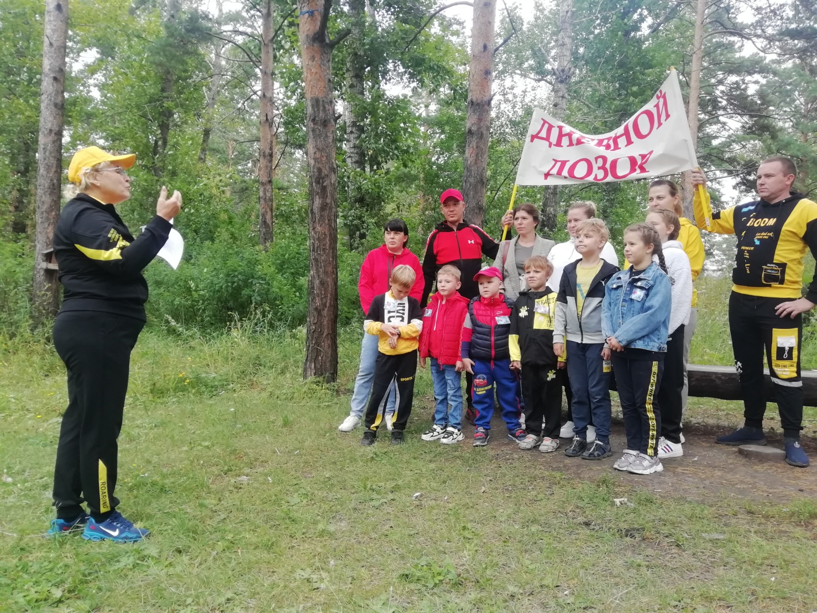
Приветствие участников игры «Дневной дозор»

Slide 7
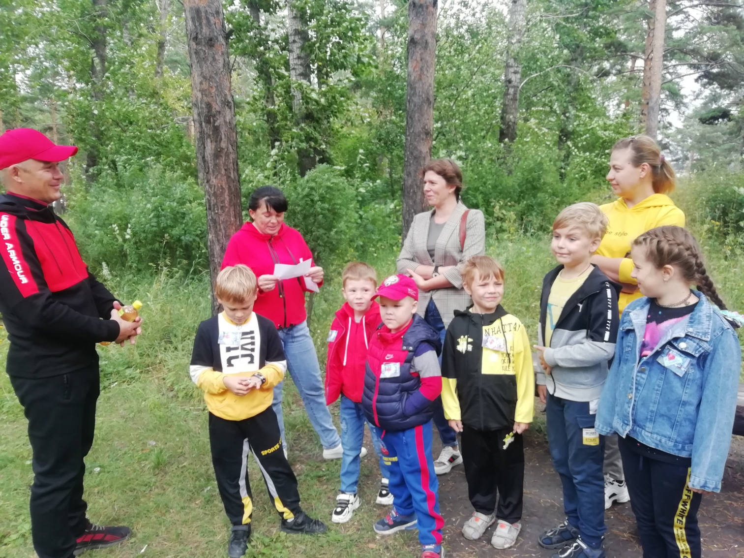
Получение конвертов с заданиями

Slide 8
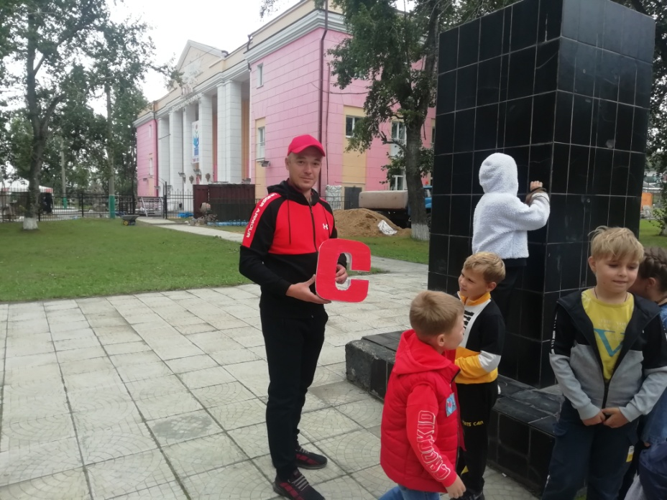
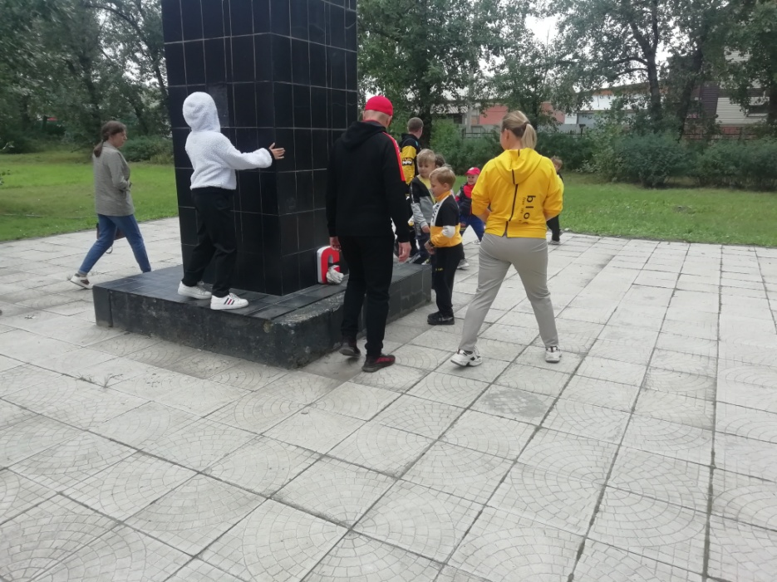
Дружно выполнения заданий
Удачное выполнение первого задания
Станция «Официальная»

Slide 9
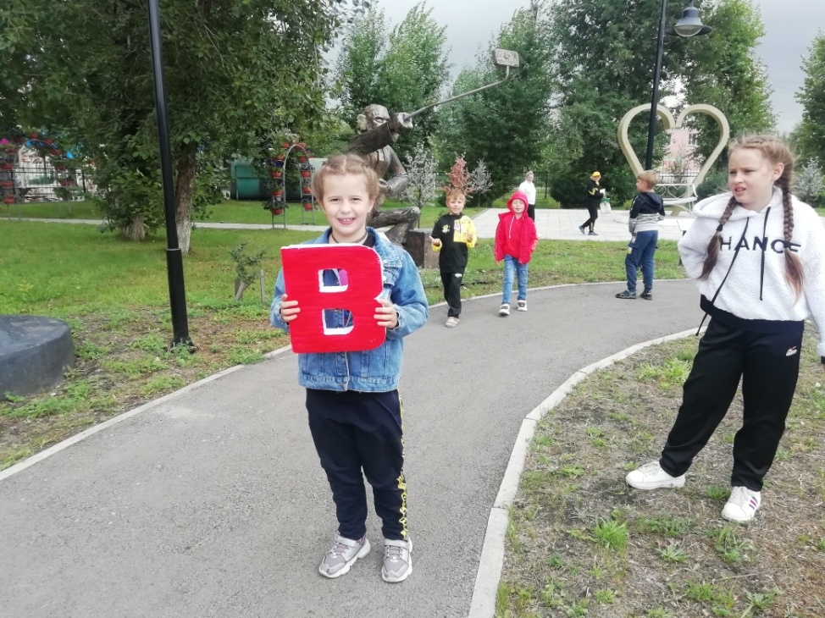
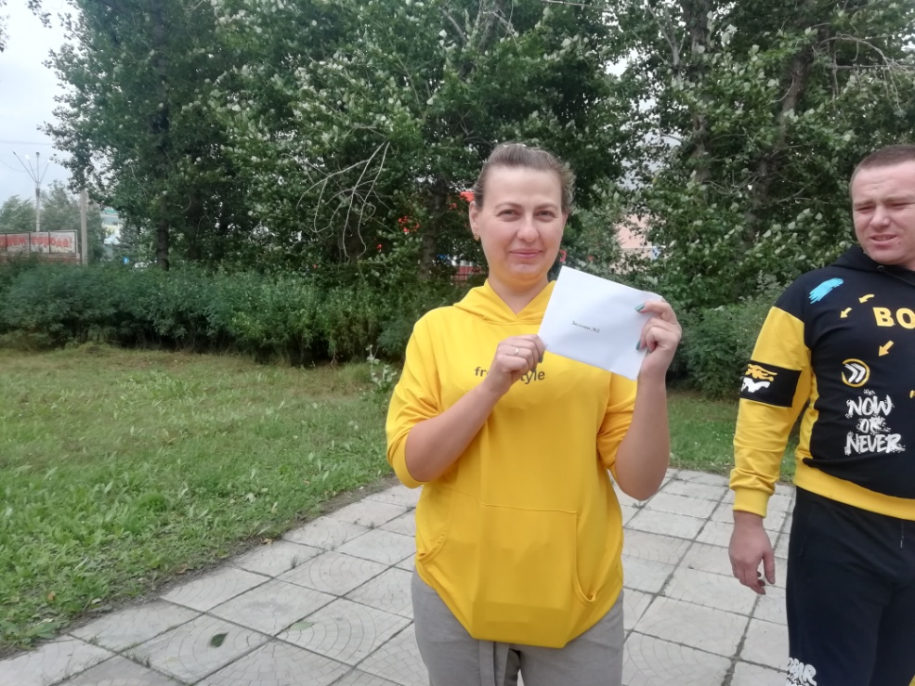
Успешное выполнение на станции «Фантастическая»

Slide 10
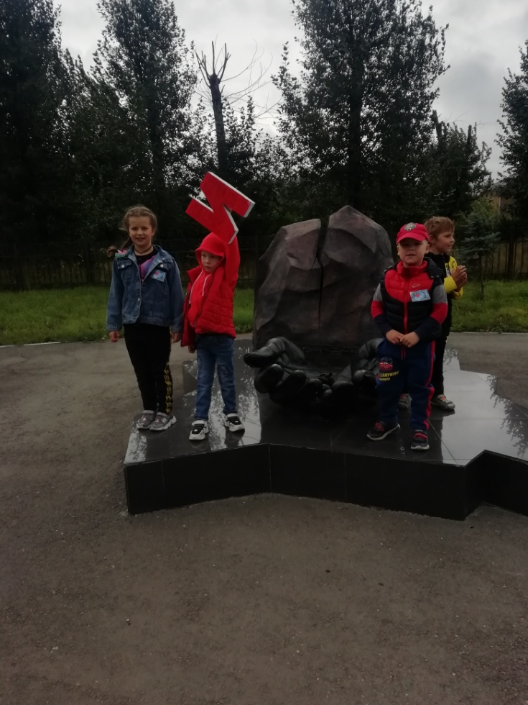
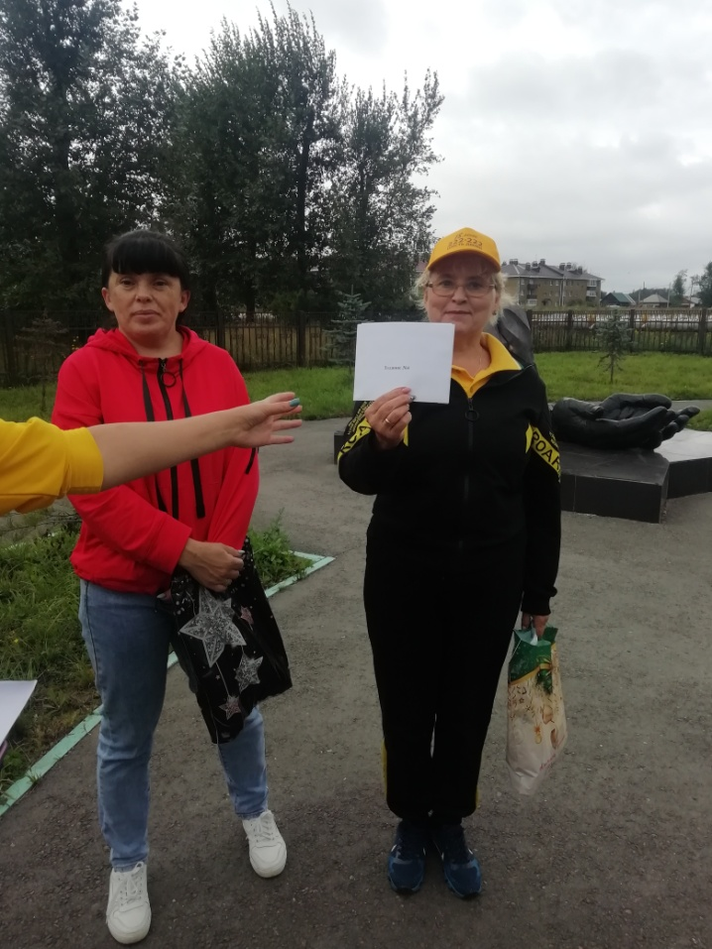
Успешно найденная буква на станции «Что? Где? Когда?

Slide 11
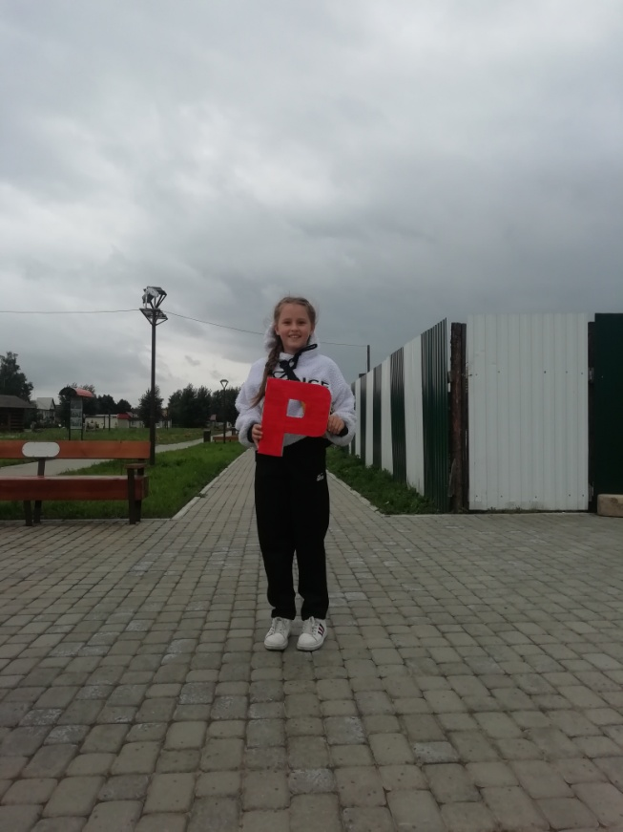
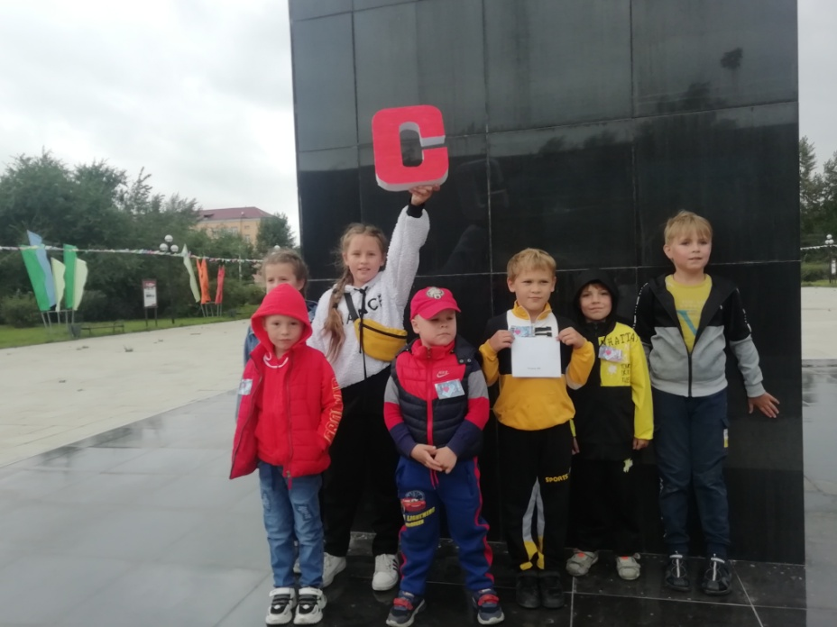
Станция «Христианская» и станция памяти

Slide 12
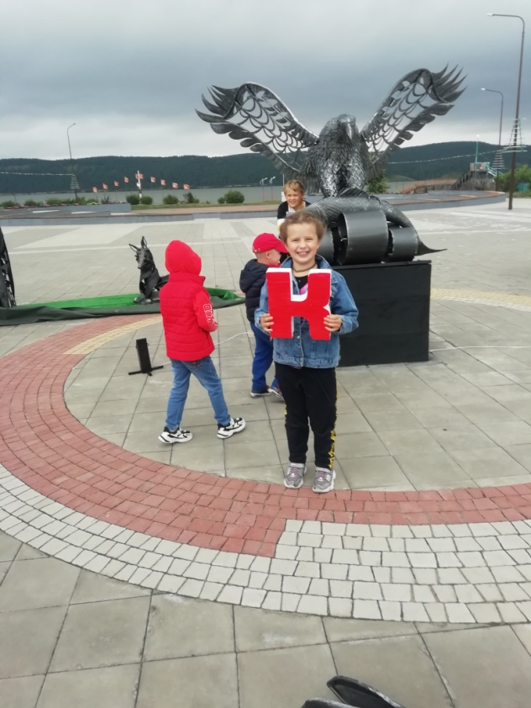
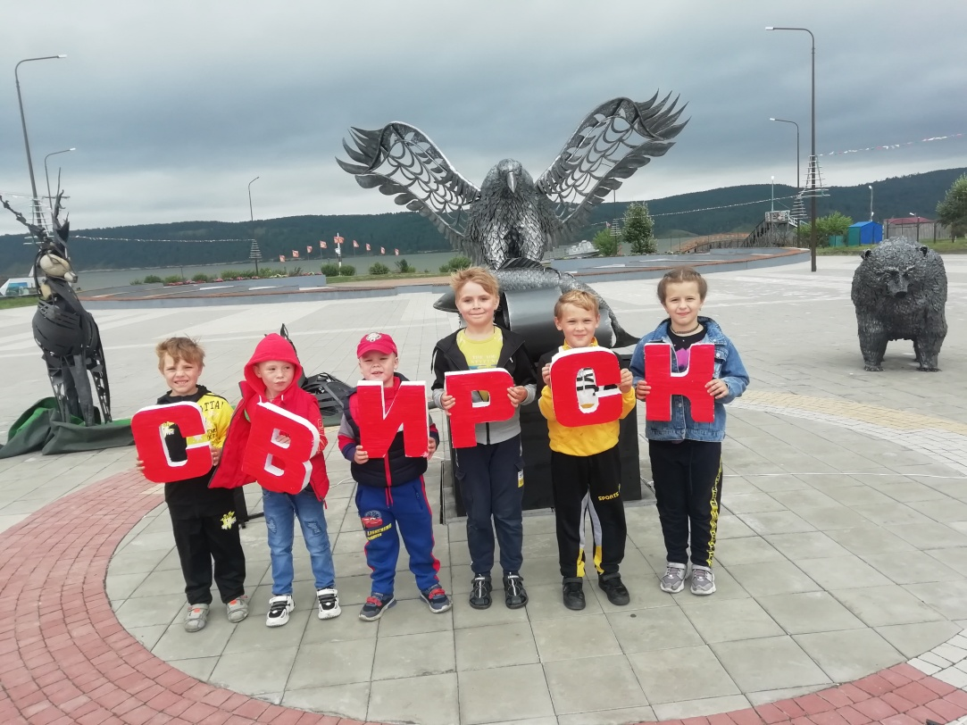
Станция «Конечная» .

Slide 13
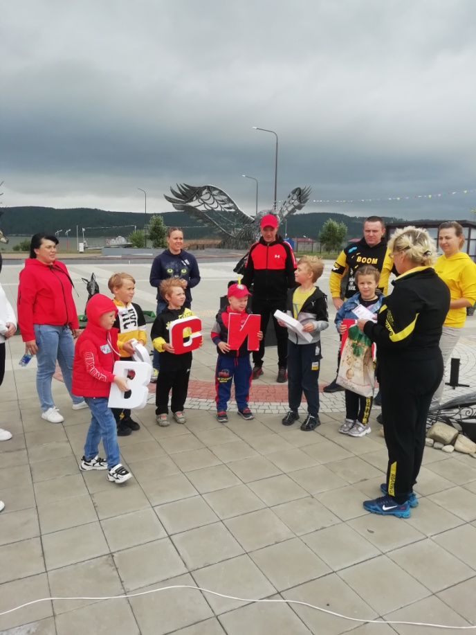
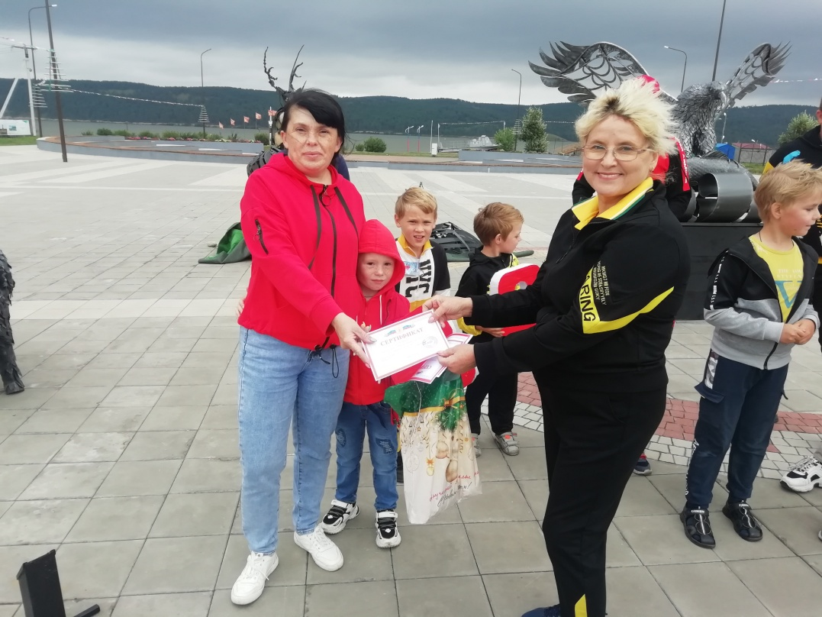
Успешное завершение игры

Slide 14
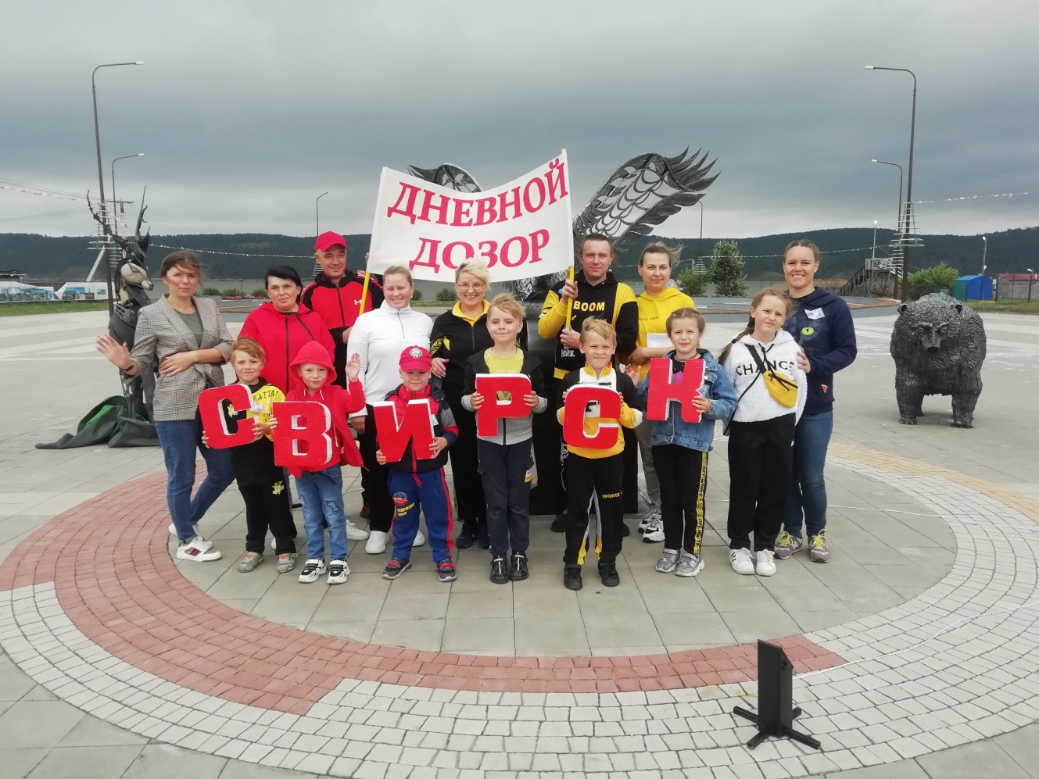
Финальное фото

Slide 15
СПАСИБО ЗА ВНИМАНИЕ

